Slide 1
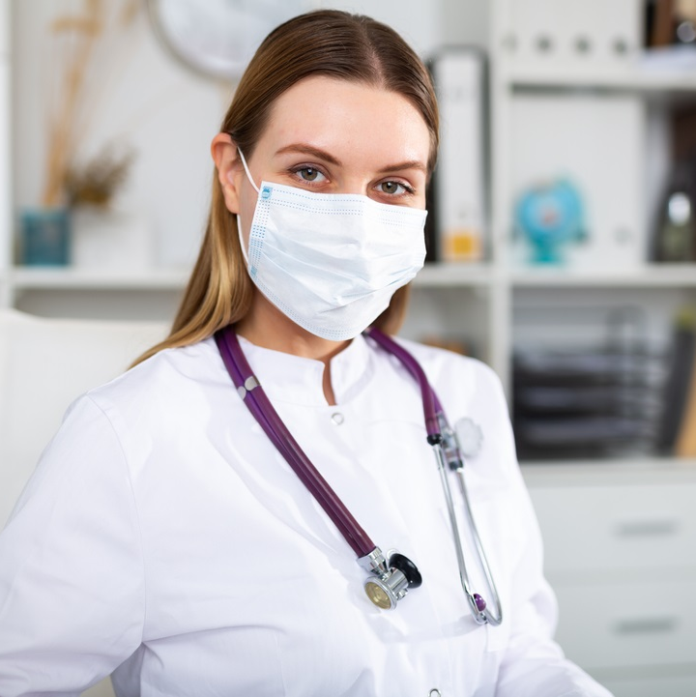
Автоматизация работы поликлиники Контроль ношения масок в обязательных зонах
Команда № 6

Slide 2
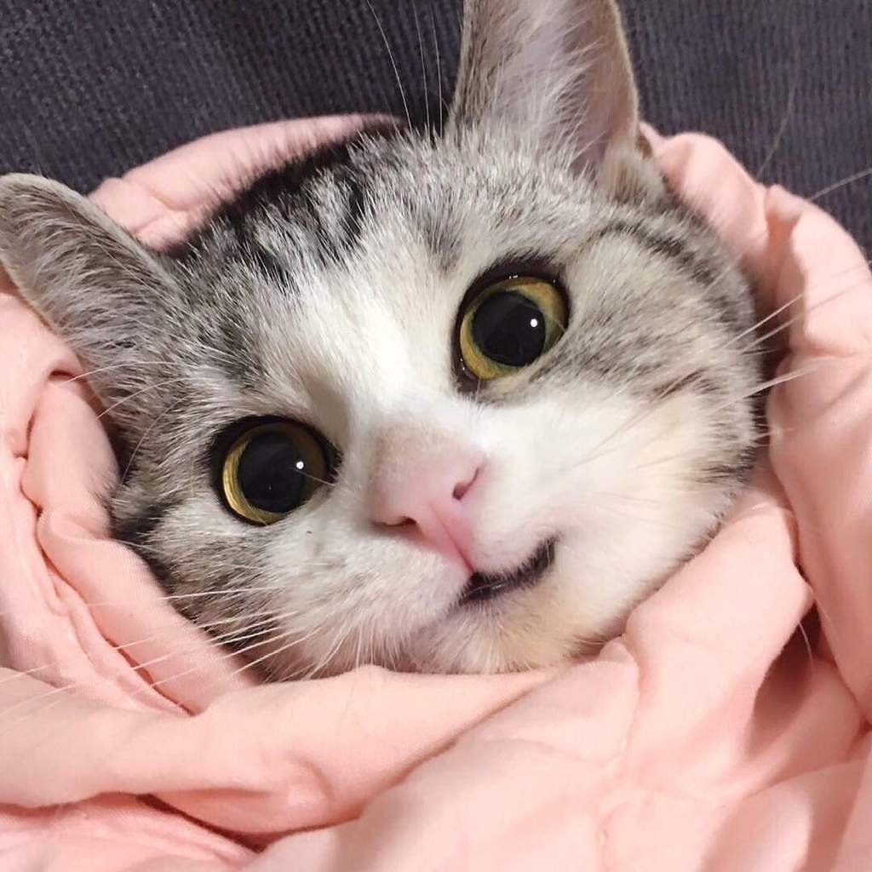
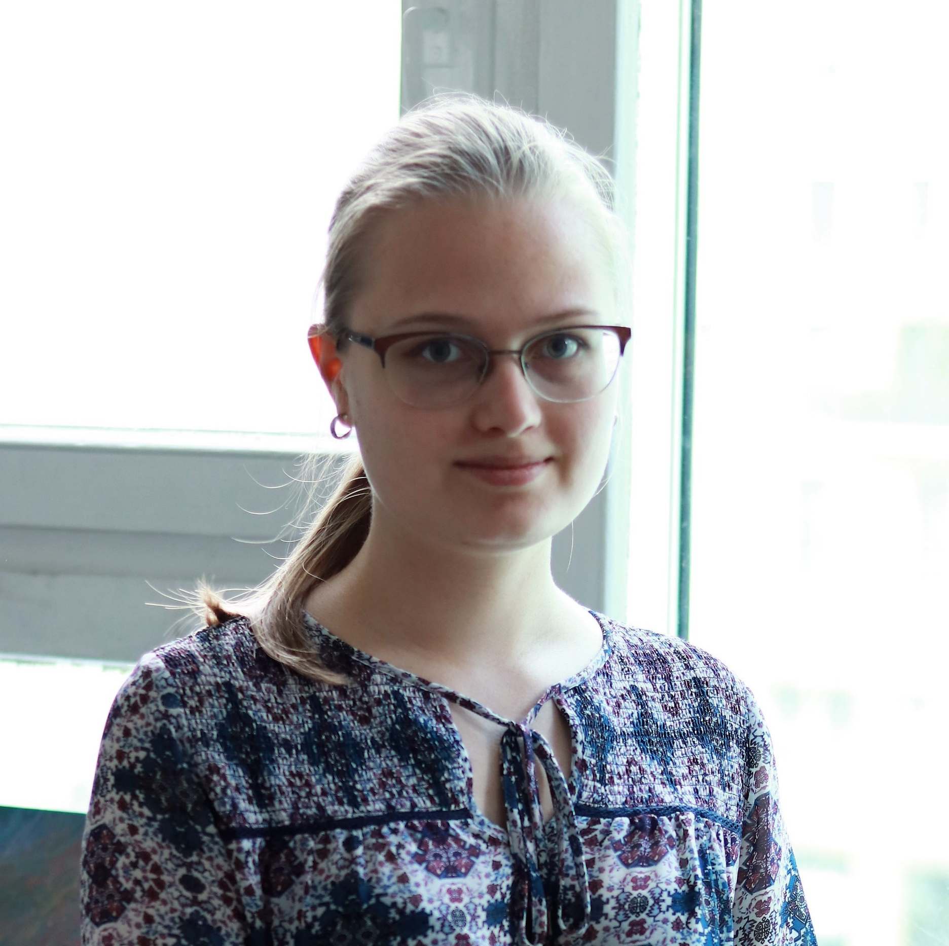
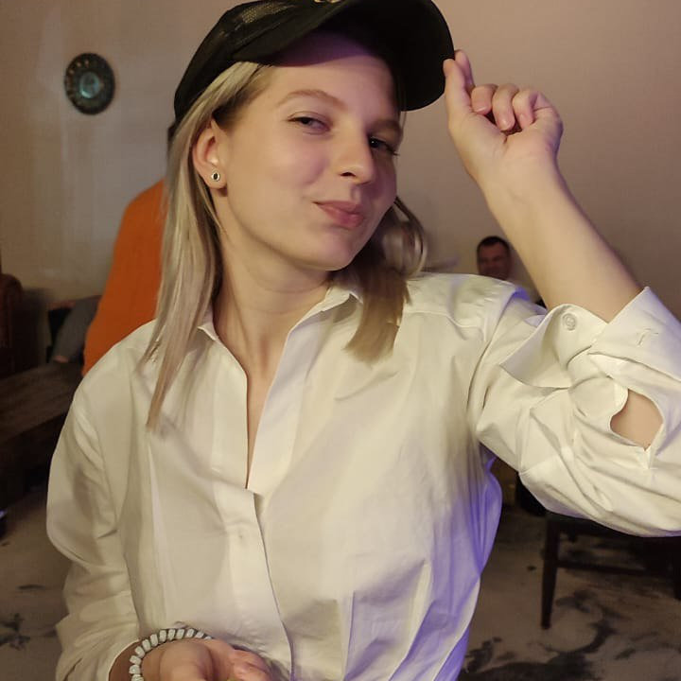
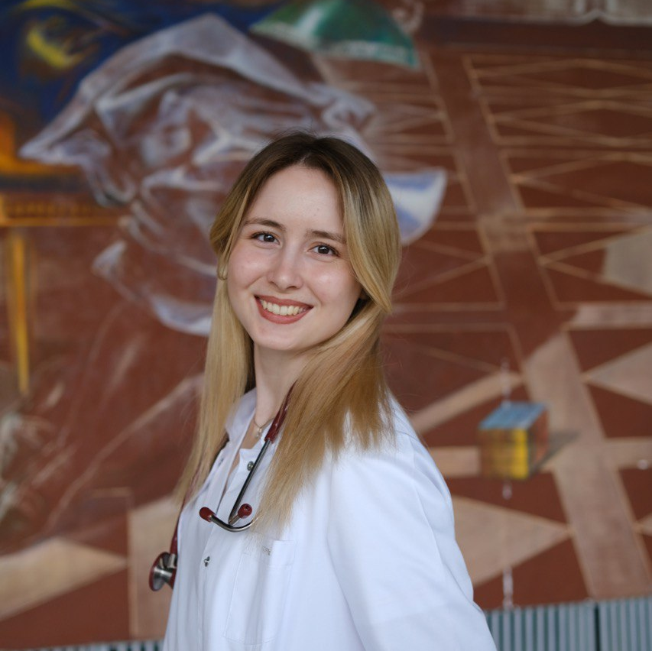
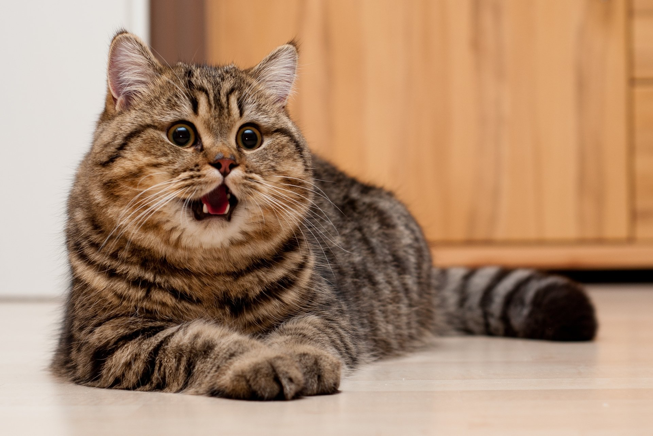
НАША КОМАНДА
Ксения Сергеевна Шафалович
Анна Владимировна Коломыцева
Инженер по аппаратной инфраструктуре
Специалист по машинному обучению
Максим Юрьевич Журахов
Таисия Дмитриевна Глазова
Айгуль Наилевна Ахсянова
Руководитель проекта
Специалист по машинному обучению
Разработчик программного обеспечения

Slide 3
Проект HAL9000: Автоматизация Контроля Ношения Масок в Поликлинике
Цель проекта:
Задачи:
Предложенная концепция:
Разработка и внедрение автоматизированной системы контроля ношения масок в поликлинике для обеспечения соблюдения медицинских рекомендаций и предотвращения распространения инфекций
Внедрение предобученных моделей зрения для контроля ношения масок
Оптимизация процессов сбора и анализа данных
Обеспечение удобного мониторинга и управления системой
Разработка системы фотофиксации, оснащенной предобученными моделями для автоматического контроля ношения масок в обязательных зонах поликлиники

Slide 4
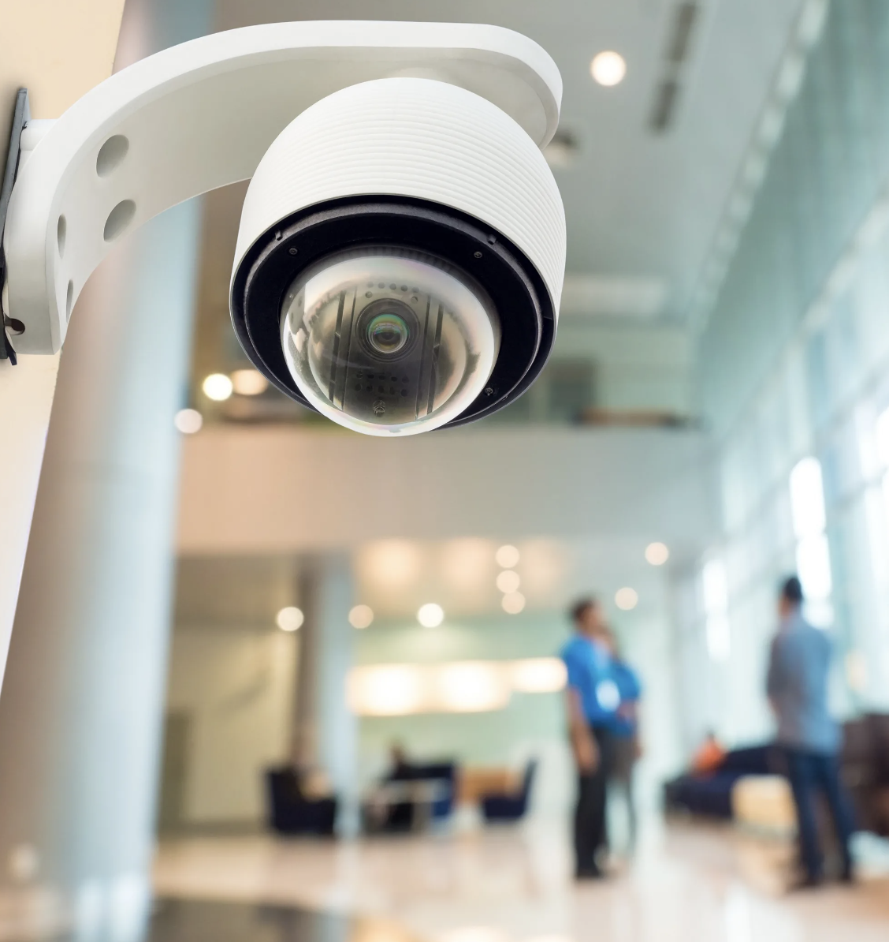
Решение:
План реализации проекта:
Исследование и выбор предобученной модели для распознавания лиц и масок
Установка высококачественных камер с возможностью передачи фото фиксаций в реальном времени
Интеграция существующих систем.
Разработка программного обеспечения.
Тестирование системы на пилотных участках
Используемые технологии:
Turi Create — это инструмент от Apple для разработки и обучения моделей машинного обучения

Slide 5

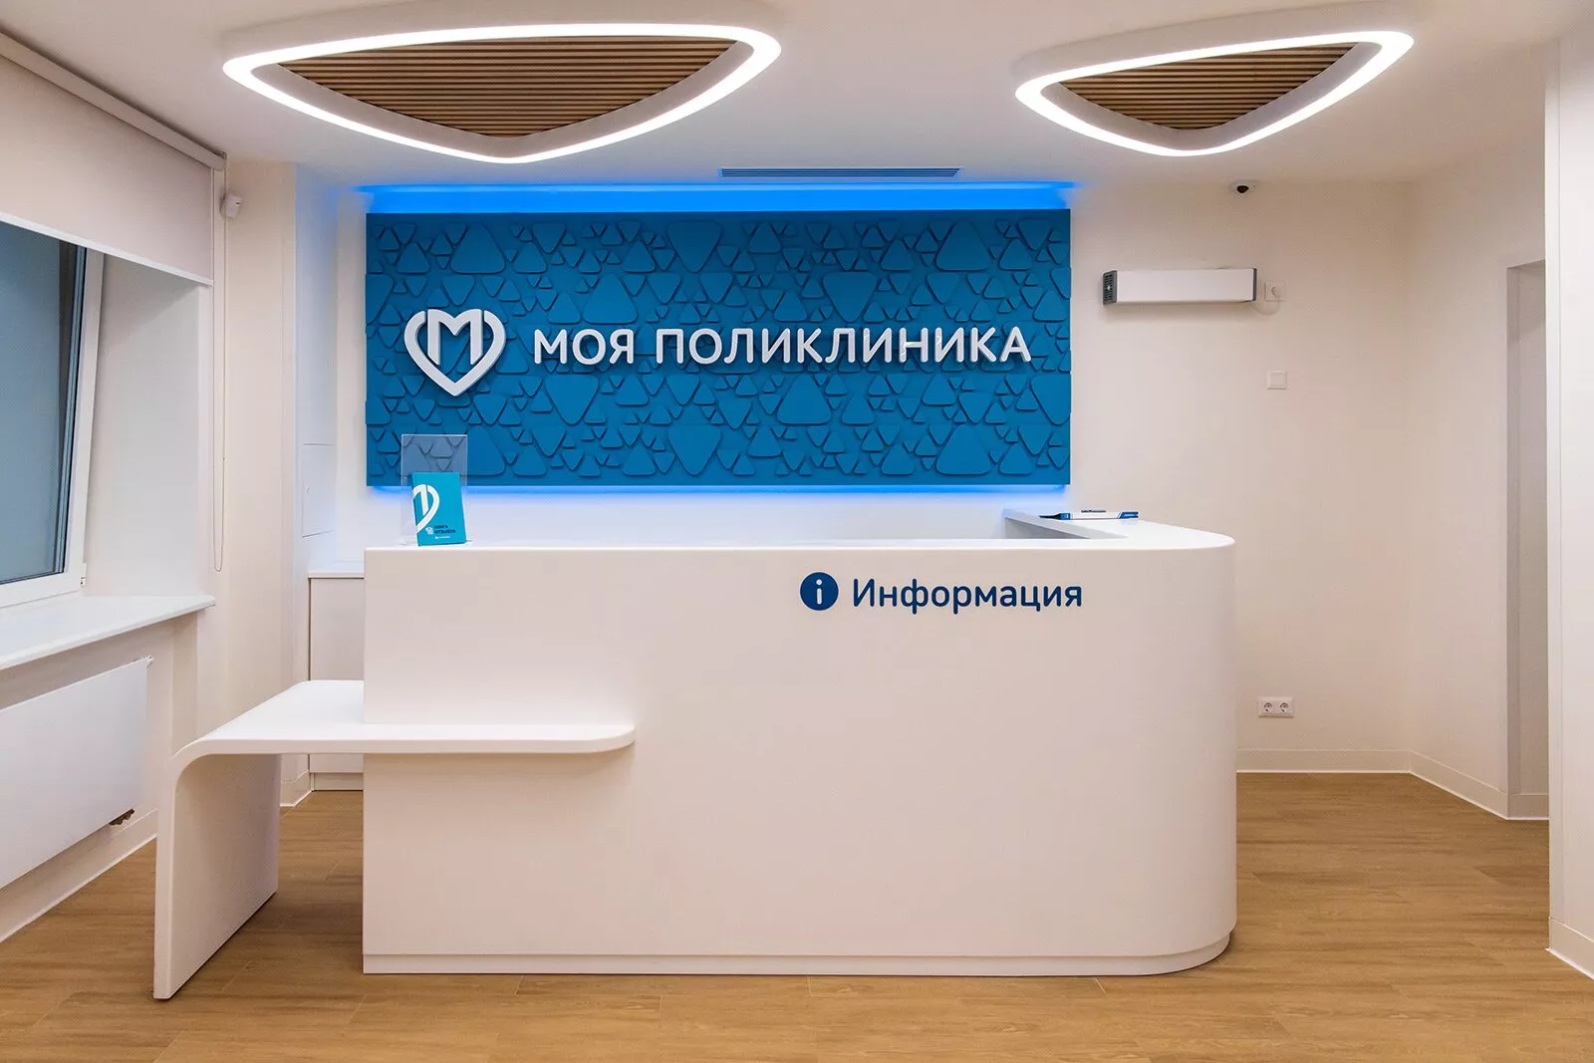

ЦЕННОСТЬ
Перспективы
Снижение риска передачи инфекций
Обеспечение безопасности персонала и пациентов в общественных зонах
Использование в государственных медицинских учреждениях
Эффективный автоматизированный контроль ношения масок с высокой точностью
Мгновенный отклик системы позволяет мгновенно реагировать на нарушения медицинских мер
Уменьшение нагрузки на персонал помогает освободить персонал от рутинного контроля
5

Slide 6

Рефлексия
Командная работа
Реальная польза обучения
Применение навыков
на практике
Преодоление сопротивления
Получение опыта
участия в хакатоне
Работа с данными – это не скучно
6

Slide 7

Спасибо за внимание!

